Slide 1
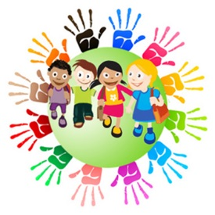
ЧТО ТАКОЕ ТОЛЕРАНТНОСТЬ?

Slide 2
Люди на свет Рождаются разными: Непохожими, своеобразными. Чтобы других Ты смог понимать, Нужно терпенье В себе воспитать. Нужно с добром К людям в дом приходить, Дружбу, любовь В своем сердце хранить!

Slide 3
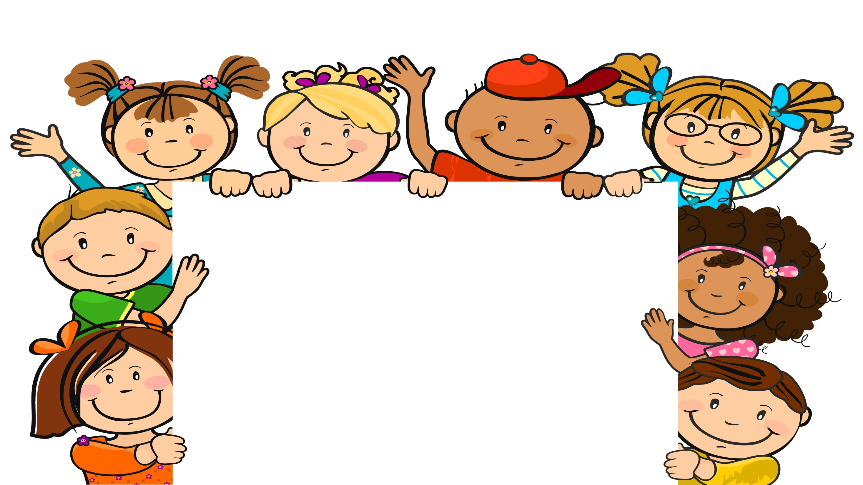
В мире много стран и в каждой стране существуют свои традиции и обычаи, свой язык, своя национальная одежда. Люди разных стран имеют разную внешность.

Slide 4
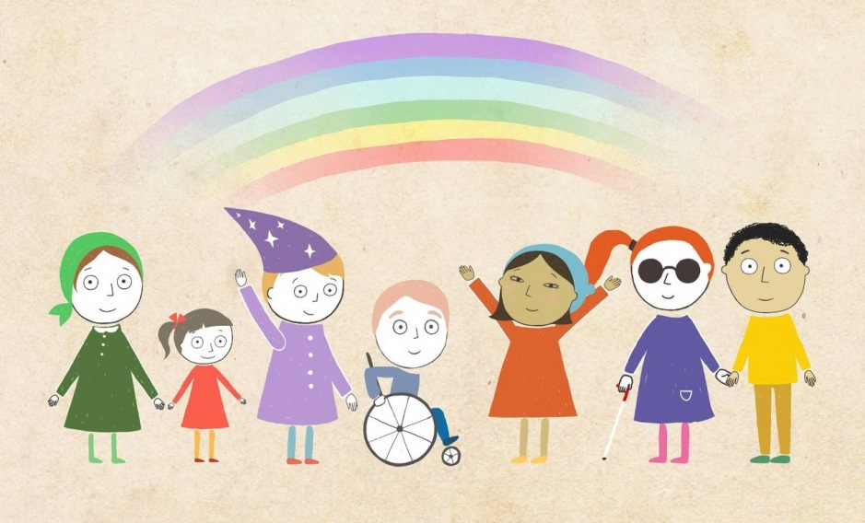
Среди нас есть люди, которые болеют и имеют ограниченные возможности здоровья. Но они такие же добрые и хорошие и не отличаются от нас!

Slide 5
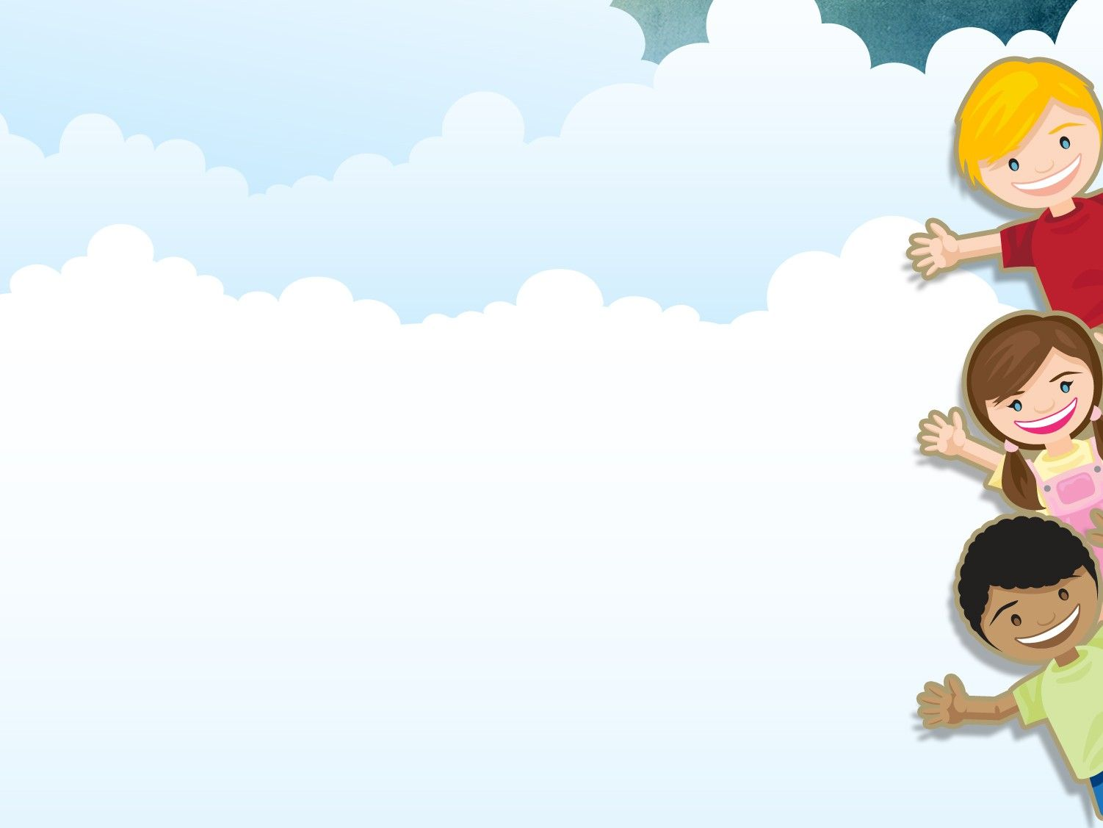
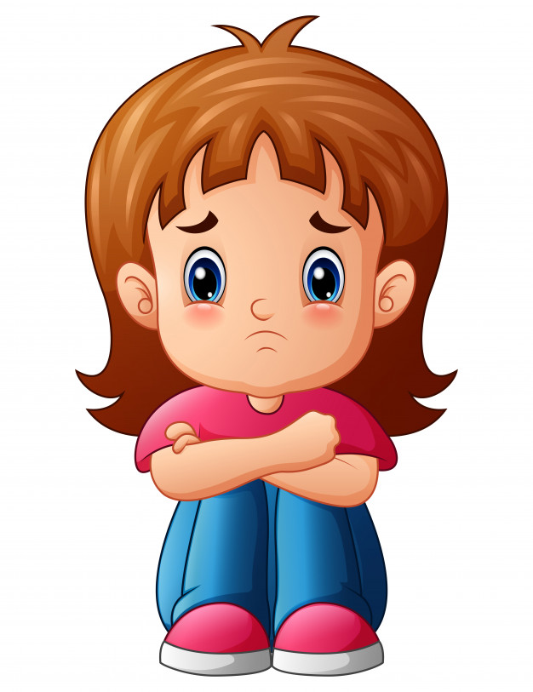
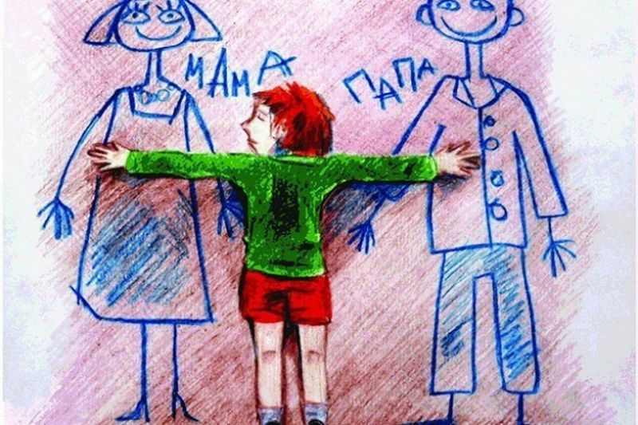
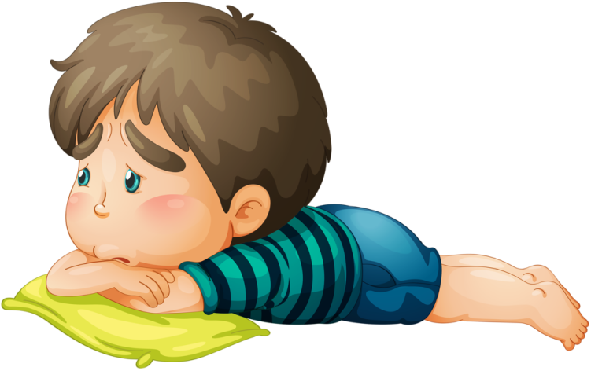
Есть дети, которые по разным причинам остались без родителей. Они хотят найти свою семью и завести хороших и преданных друзей.

